Slide 1
ESCUELA POLITÉCNICA DEL EJÉRCITO
DEPARTAMENTO DE CIENCIAS DE LA VIDA
INGENIERÍA EN BIOTECNOLOGÍA
“DETERMINACIÓN DE LA CAPACIDAD FITORREMEDIADORA
DE CADMIO DEL CAMACHO (Xanthosoma undipes Koch)
ESPECIE VEGETAL NATIVA EN EL ÁREA DE INFLUENCIA
DE EP PETROECUADOR EN EL DISTRITO AMAZÓNICO”
PREVIA A LA OBTENCIÓN DE GRADO ACADÉMICO O TÍTULO DE:
INGENIERO EN BIOTECNOLOGÍA
JORGE JAVIER MUSO CACHUMBA
SANGOLQUÍ, 29 DE NOVIEMBRE DEL 2012

Slide 2
EL PROBLEMA
La extracción del petróleo
produce derrames en las áreas
circundantes del pozo
CONTAMINACIÓN
AMBIENTAL POR Cd
CONSECUENCIA
Varios campos contaminados
en el Distrito Amazónico
con [Cd] > a 3 ppm
Alteración de características
físicas, químicas y biológicas
del suelo
SUPERA RAOH
PROBLEMA
Uso agrícola: < 2 ppm
Ecosistema sensible: < 1 ppm
Contaminantes permanecen
por largos períodos de tiempo

Slide 3
JUSTIFICACIÓN
ACTIVIDAD DE EXTRACCIÓN
PETROLERA
Cortes de perforación
Lodos de perforación
Aguas de formación
Rocas, metales
pesados, substancias
Radioactivas, otros
Barita, CaCO₃, bentonita,
metales pesados
detergentes, anticorrosivos
biocidas
Petróleo (500-5000 ppm),
sulfatos, bicarbonatos,
H₂S, cianuro, CO₂
metales pesados
Lubricantes y refrigerantes para la broca
Levantar la roca cortada por la broca
Evitar la corrosión
Reducir el riesgo de derrumbe de las paredes del pozo
Impedir que líquidos y gas fluyan sin control hacia la superficie

Slide 4
TOXICIDAD POR Cd EN PLANTAS
Desequilibrios nutricionales e hídricos en la planta.
Alteraciones en la apertura estomática, fotosíntesis y transpiración.
TOXICIDAD POR Cd EN ANIMALES Y HUMANOS
Si supera los 0,15 μg procedente del aire y un μg del agua.
Acumulación en riñones, hígado, órganos reproductores y huesos.
Reduce absorción y transporte de nitratos.
Daños en metabolismo del cloroplasto, síntesis de clorofila y fijación del CO_{2.}
Altera funciones metabólicas.
Irritación grave del estómago, vómitos, diarrea, insuficiencia renal, daño del pulmón, fragilidad de los huesos, osteoporosis.
Se lo asocia con cáncer.
Clorosis: deficiencia de hierro, fosfatos, transporte de Mn.

Slide 5
RECUPERACIÓN DE SUELOS CON METALES PESADOS
Físico-Químico
Biológicos
Confinamiento
Extracción, lavado,
flushing, electrocinética.
Biotransformación
de metales y
fitorrecuperación.
Estabilización
físico-química
Tecnologías más sencillas
Más baratas
Respetuosas con el medio ambiente
No perturba el suelo o el paisaje
Impacto ambiental mínimo (procesos natural y útil)
Puede cubrir extensas áreas
Reduce el riesgo de exposición para el personal
VENTAJAS
FITORREMEDIACIÓN

Slide 6
OBJETIVOS
General
Determinar la capacidad fitorremediadora de cadmio del camacho (Xanthosoma undipes Koch), especie vegetal nativa en el área de influencia de EP Petroecuador en el Distrito Amazónico.
Específicos
Evaluar la respuesta biológica del camacho, con diferentes concentraciones de cadmio para identificar niveles de toxicidad.
Identificar el sitio de bioacumulación del cadmio en la especie vegetal nativa en estudio.
Estudiar, en ensayo de campo, al Camacho, como especie vegetal con potencial fitorremediador de suelo contaminado con Cd.
Analizar otras especies vegetales para tratamientos ex situ de suelo contaminado con Cd, que presenten potencial fitorremediador.

Slide 7
MARCO TEÓRICO
METALES PESADOS
Elementos con densidad relativa mayor a 5.
Esenciales en pequeñas cantidades
Otros altamente tóxicos: Cd, Hg o el Pb.
Sus efectos tóxicos son directamente proporcionales a su concentración.
Figura 1.1 Principales fuentes
de procedencia de metales
pesados en suelos
(Mas y Azcúe, 1993).
Notes:
Escenciales: : Fe, Mn, Zn, B, Co, As, V, Cu, Ni o Mo
Elementos nativos o incorporados a estructuras de sulfuros, silicatos, carbonatos, óxidos e hidróxidos.

Slide 8
CONTAMINACIÓN POR METALES PESADOS
Distribución en el suelo
Solubilidad
Movilidad en el suelo y las aguas superficiales y subterráneas
Biodisponibilidad y toxicidad
Especiación Química
MOVILIDAD DE METALES EN EL SUELO
Características
del suelo
Naturaleza de
la contaminación
Condiciones
medioambientales
Ser retenidos en el suelo
Ser absorbidos por las plantas (incorporarse a la cadena trófica)
Pasar a la atmósfera por volatilización
Movilizarse a las aguas superficiales o subterráneas
4 VÍAS
Notes:
Al hablar de contaminación por metales pesados, mas que la concentración de metal en el suelo es de vital importancia el tipo de especiación química que posea el metal pesado

Slide 9
ESTRATEGIAS DE
TOLERANCIA AL Cd
Reducción del transporte
al interior de la célula
> capacidad para secuestro
Ácidos orgánicos
Aminoácidos
Fitoquelatinas
Metalotioneínas
Compartimentalizados en
vacuola prevenir su toxicidad.
Barreras externas
Barreras internas
Raíz principal barrera:
pectinas (pared celular)
mucílago y calosa
(inmovilización)
Acumulación en
tricomas
(superficie foliar)
Notes:
Todas las plantas cuentan con un potencial para absorber una amplia variedad de metales del suelo pero la mayor parte de ellas solo absorben los que son esenciales para su supervivencia y desarrollo. Existe una notable excepción de esta regla de un pequeño grupo de plantas que pueden tolerar, absorber y translocar altos niveles de ciertos metales, estas plantas reciben el nombre de hiperacumuladoras.
La tolerancia a metales pesados, viene determinada por la reducción del transporte del mismo al interior de la célula y/o una mayor capacidad para secuestrar estos metales.

Slide 10
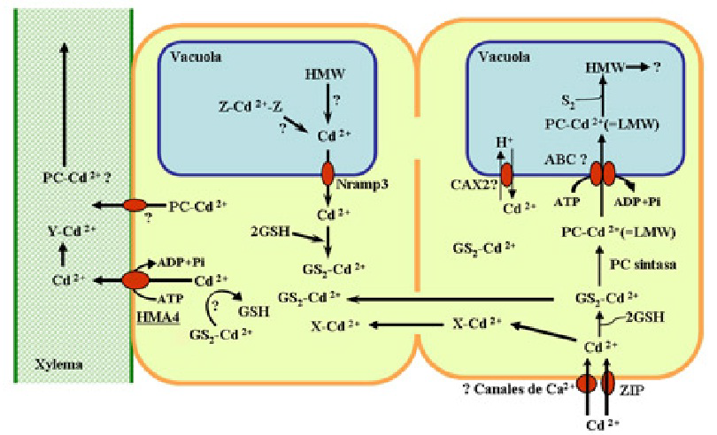
INGRESO, TRANSPORTE Y ACUMULACIÓN DE Cd EN PLANTAS
1. Ingreso a la célula: LCT1
y IRT1
2. . Coordinación: GSH, PCs y
ácidos orgánicos o MTs.
3. Ingreso a la vacuola:
Nramp, ABC o CAX2.
4. Al xilema: apoplasto o
Simplasto.
Figura 1.2 Representación esquemática de los mecanismos de ingreso, secuestro y translocación del Cd en raíces (Clemens, 2006).
Notes:
Se asume que no existen mecanismos de entrada específicos para el cadmio debido a que se trata de un metal no esencial.
Representación esquemática de los mecanismos de ingreso, secuestro y translocación del Cd en raíces (adaptado de Clemens, 2006). Aparecen representadas dos células, la de la derecha en contacto con la rizosfera, y la adyacente en contacto con el xilema. La capacidad de secuestro del metal en las células de la raíz juega un papel clave en la translocación del mismo a la parte aérea. Otro factor importante es la accesibilidad y movilización del metal secuestrado, la eficiencia del paso radial por el simplasto y a través de la endodermis, y por último el flujo al xilema. Abreviaturas: GSH; glutation, posible ligando del Cd, con el que formaría el complejo bisglutationato-Cd (GS2-Cd2+). PC, fitoquelatina; CAX2, posible proteína de Arabidopsis, responsable del transporte de H+/Cd2+; ABC, transportador de tipo ABC; HMA4, posible bomba de Cd de Arabiopsis; ZIP, transportadores ZIP; Nramp3, transportador de la familia Nramp; HMW y LMW, complejo Cd-PC de elevado y bajo peso molecular, respectivamente.

Slide 11
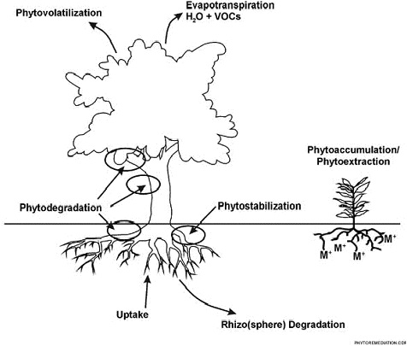
FITORREMEDIACIÓN
Uso de plantas para limpiar ambientes contaminados: metales pesados, compuestos orgánicos, radioactivos, etc.
La presencia de metales en el ambiente clasifica a las plantas en:
Excluyentes
Indicadoras
Acumuladoras
Figura 1.3 Tipos de fitorremediación (Usepa, 1996).
Notes:
Fitoestabilización
Uso de especies vegetales para minimizar la movilidad de los metales mediante su acumulación en la raíz o su precipitación en la rizósfera.
Fitodegradación
Transformación de los contaminantes orgánicos en moléculas más simples.
Fitoestimulación o rizodegradación
Las plantas generan los exudados radiculares que estimulan el crecimiento de los microorganismos nativos capaces de degradar compuestos orgánicos.
Fitoextracción o fitoacumulación
Consiste en la absorción de contaminantes por las raíces y el desplazamiento de estos a la parte aérea de la planta para su posterior acumulación en raíces, tallos o follaje.
Fitovolatilización
El contaminante ya transformado en compuestos menos tóxicos, es eliminado por la planta a la atmósfera.
Rizofiltración
Es la adsorción o la precipitación de los contaminantes sobre las raíces.

Slide 12
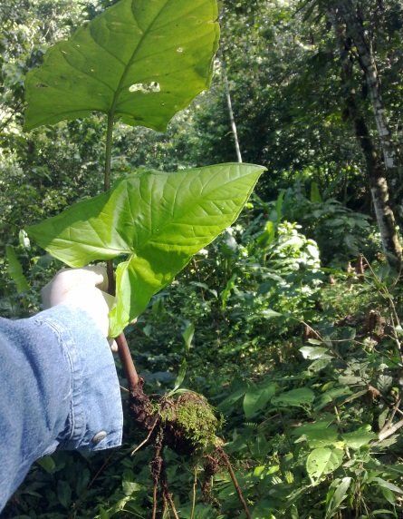
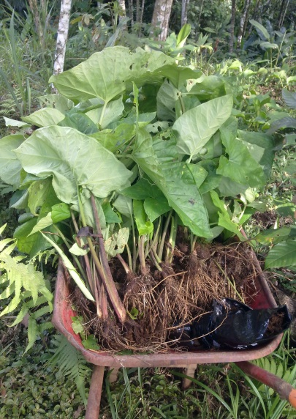
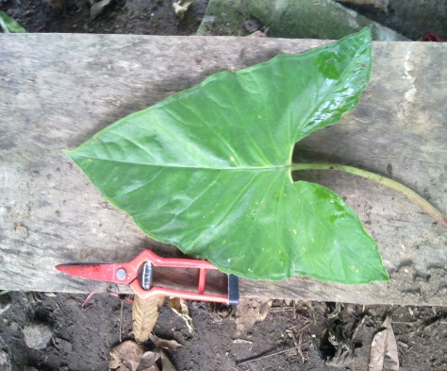
Xanthosoma undipes Koch: Características de la especie
Especie de la familia de las aráceas, originaria de América Central.
Conocida como Camacho.
Tipo herbácea.
Hojas: longitud de 40 a 200 cm, acorazonadas sagitadas (con punta).
Ciclo de 9 a 11 meses.
Produce un vástago subterráneo llamado cormo, rodeado por cormelos (comestibles), ricos en almidones y contienen entre 1 y 8,8% de proteína.
Figura 1.4 Fotografías de Camacho
(Xanthosoma undipes Koch) provincia de
Orellana, ciudad la Joya de los Sachas
(Muso, 2012).
Notes:
Comidos en sopas, guisados, asados, fritos, o en puré.

Slide 13
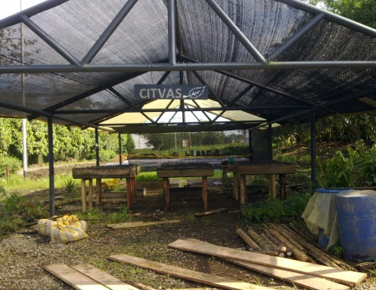
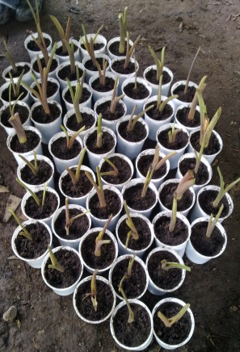
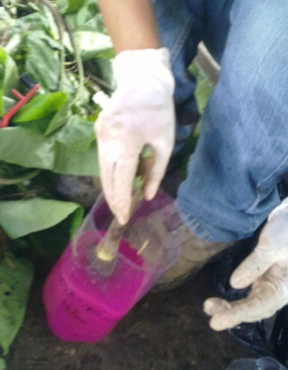
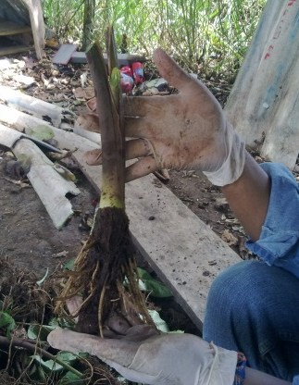
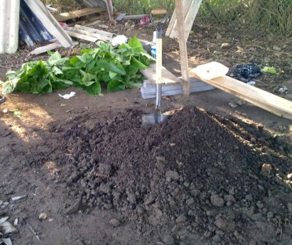
MATERIALES Y MÉTODOS
PRIMERA ETAPA: DETERMINACIÓN DE LA CAPACIDAD FITORREMEDIADORA
DE CADMIO DEL CAMACHO (Xanthosoma undipes koch)
160 plantas
Parroquia
San Carlos
PLANTACIÓN Y
PRENDIMIENTO
DEL CAMACHO
Adecuación
50% suelo enriquecido
30% fibra de palma
20% arena
Fertilizante foliar:
EVERGREEN
Vitavax (Antifúngico)
Bio Wurzel (Enrraizante)
15 cm desde
la base del tallo
Notes:
El presente proyecto fue realizado en el laboratorio del CITVAS perteneciente a EP Petroecuador ubicado en la ciudad Joya de los Sachas en la Provincia de Orellana.
Plantas y suelo libre de contaminación.
VITAVAX: fungicida sistémico (carboxin) y un fungicida protectante (captan)
BIO WURZEL: fitohormona del grupo de las auxinas A.N.A es un activador enzimático que afecta la división celular, promoviendo la emisión radical en las plantas y sembradas.
EVERGREEN: 7 macroelementos y fitohormonas, 7 microelementos y 7 vitaminas obtenidas de extractos de origen vegetal y que actúan como promotores de crecimientos y de la maduración de los cultivos tratados.

Slide 14
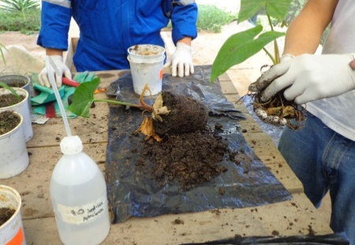
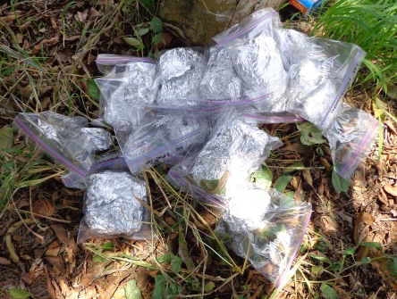
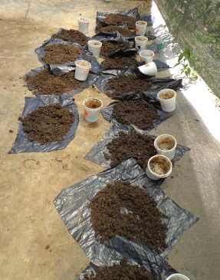
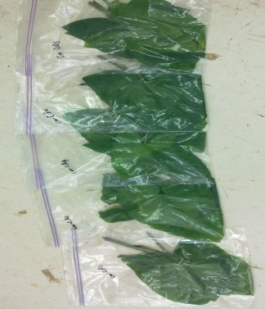
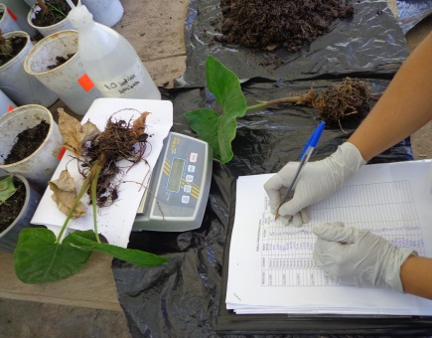
PRIMERA ETAPA: DETERMINACIÓN DE LA CAPACIDAD FITORREMEDIADORA
DE CADMIO DEL CAMACHO (Xanthosoma undipes koch)
TOMA DE MUESTRAS
VEGETALES Y DE SUELO
Se pesó y se midió
desde la base del tallo

Slide 15
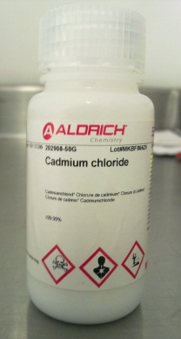
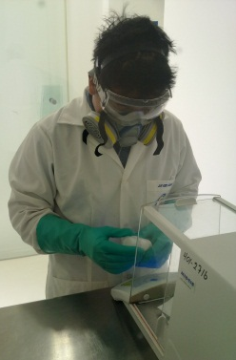
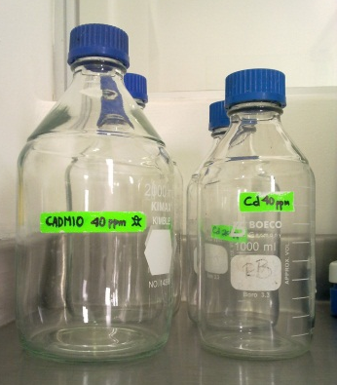
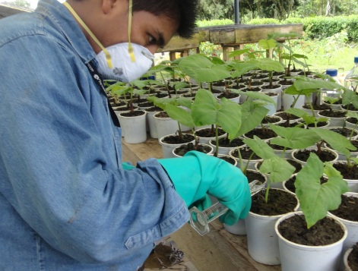
PRIMERA ETAPA: DETERMINACIÓN DE LA CAPACIDAD FITORREMEDIADORA
DE CADMIO DEL CAMACHO (Xanthosoma undipes koch)
PREPARACIÓN Y
ADMINISTRACIÓN
DE LA SOLUCIÓN DE Cd
1700 ml
CdCl₂ ALDRICH (99,99 %)
Concentración (ppm) | Masa de CdCl₂ (mg) | Volumen de agua destilada (ml)
20 | 55,446 | 1700
40 | 110,893
60 | 166,339
50 ml/semana
durante 4 semanas
Tabla 2.1 Soluciones de Cd a diferentes concentraciones (Muso, 2012).

Slide 16
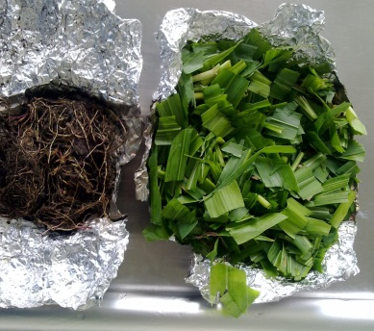
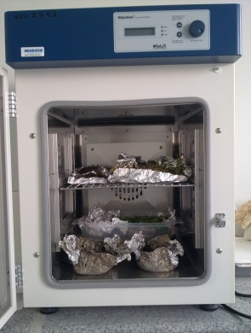
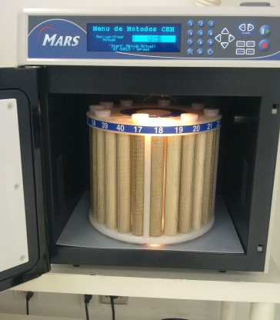
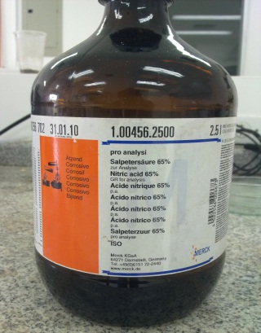
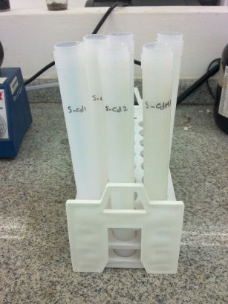
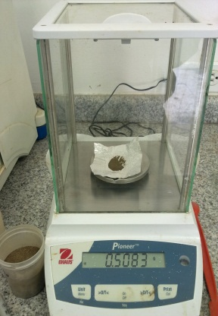
PRIMERA ETAPA: DETERMINACIÓN DE LA CAPACIDAD FITORREMEDIADORA
DE CADMIO DEL CAMACHO (Xanthosoma undipes koch)
DIGESTIÓN DE
MUESTRAS DE SUELO
Y PLANTAS PARA ANÁLISIS
DE Cd
WiseVen
105 °C
12 horas
EPA-3051 (MV)
EPA-3052 (SUELO)
Lavó en solución jabonosa
MARXpress-CEM
0,5 g Pioneer OHAUS
10 ml HNO₃ (65%)
Notes:
EPA: US Environmental Protection Agency

Slide 17
PRIMERA ETAPA: DETERMINACIÓN DE LA CAPACIDAD FITORREMEDIADORA
DE CADMIO DEL CAMACHO (Xanthosoma undipes koch)
Tabla 2.2 Parámetros para la digestión asistida por microondas de muestras vegetales
(US-Environmental-Protection-Agency, 1996).
Fase | Potencia |  | Tiempo de rampa | Temperatura | Tiempo de mantenimiento
 | Nivel | %
1 | 1600 W | 100 | 5:30 | 180°C | 9:30
Tabla 2.3 Parámetros para la digestión asistida por microondas de muestras de suelo
(US-Environmental-Protection-Agency, 2007).
Fase | Potencia |  | Tiempo de rampa | Temperatura | Tiempo de mantenimiento
 | Nivel | %
1 | 1600 W | 100 | 5:30 | 175°C | 4:30

Slide 18
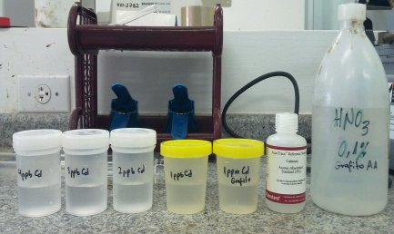
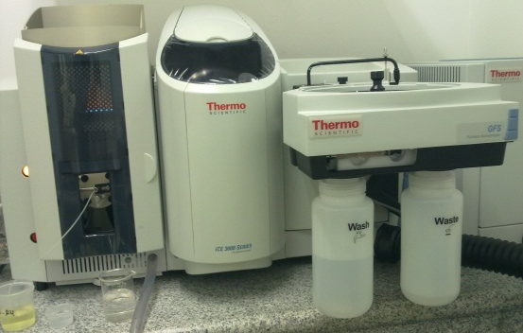
PRIMERA ETAPA: DETERMINACIÓN DE LA CAPACIDAD FITORREMEDIADORA
DE CADMIO DEL CAMACHO (Xanthosoma undipes koch)
DETERMINACIÓN
[Cd] SUELO Y PLANTAS
APHA-3500 B
50 ml de 5 estándares
AccuTrace (1000 ppm)
Aforo y blanco: HNO₃ al 0,7%
Aforo con agua destilada
en balón de 50 ml
iCE 3000 SERIES
Notes:
APHA: American Public Health Association

Slide 19
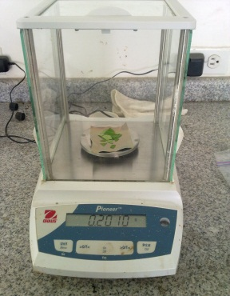
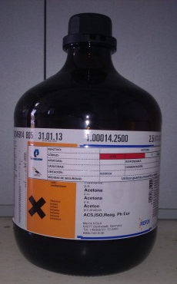
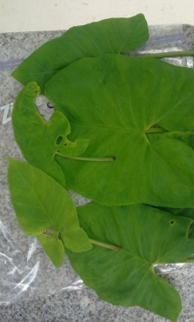
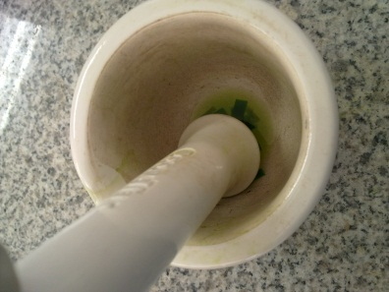
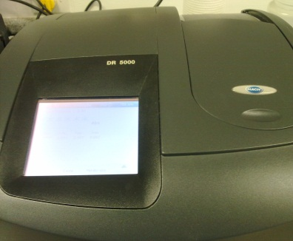
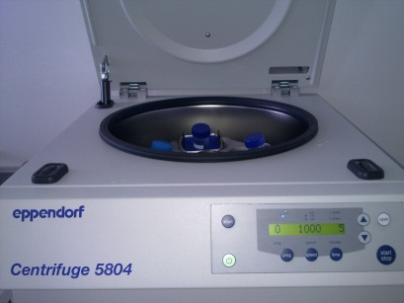
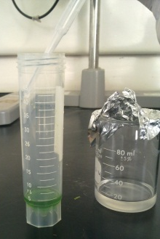
PRIMERA ETAPA: DETERMINACIÓN DE LA CAPACIDAD FITORREMEDIADORA
DE CADMIO DEL CAMACHO (Xanthosoma undipes koch)
DETERMINACIÓN
DE CLOROFILA Y
CAROTENOIDES
Lichtenthaler and Wellburn (1983)
0,2 g de hoja
5 ml de Acetona
1000 μl de extracto
470, 645 y 662 nm (5000 HACH)
5’ 1000 rpm (5804 Eppendorf)
Notes:
La clorofila b se diferencia de la clorofila a solamente por estar sustituido el grupo metilo (--CH³ ) del carbono 3 en el segundo anillo pirrólico, por un grupo aldehido (--CHO). Esta diferencia es suficiente para causar un cambio notable en la coloración como también en el espectro de absorción de esta molécula.
Clorofila b: 500-600 nm
Clorofila a: 600-700 nm
Carotenoides: son pigmentos orgánicos del grupo de los isoprenoides que se encuentran de forma natural en plantas. Los carotenoides son los responsables de la gran mayoría de los colores amarillos, anaranjados o rojos.
Espectro desde los 400-500 nm

Slide 20
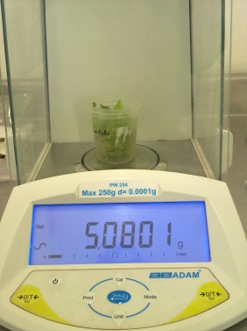
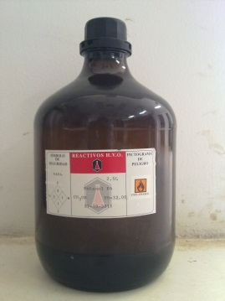
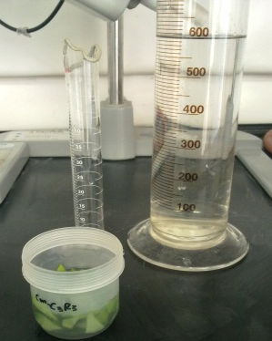
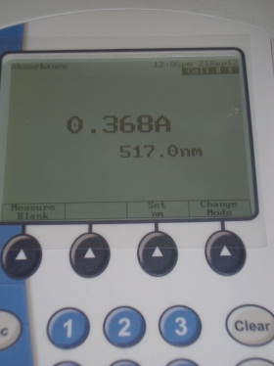
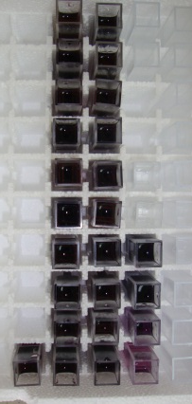
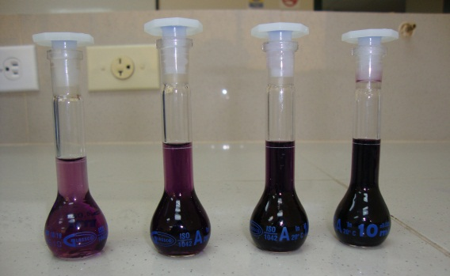
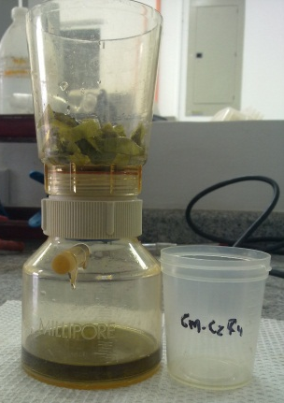
PRIMERA ETAPA: DETERMINACIÓN DE LA CAPACIDAD FITORREMEDIADORA
DE CADMIO DEL CAMACHO (Xanthosoma undipes koch)
DETERMINACIÓN
ACTIVIDAD ANTIOXIDANTE
RADICAL LIBRE DPPH
Rivero (2006)
5 g de muestra vegetal
50 ml Metalol
Extracción 48 h
1 ml DPPH + 1 ml de muestra
517 nm a los 30’
1 mM hasta 0,1 mM (517 nm)
2,2-difenil, 1-picrilhidracilo
Notes:
Un antioxidante es una molécula capaz de retardar o prevenir la oxidación de otras moléculas.
Actualmente existen diversos métodos para determinar la actividad antioxidante, los cuales se basan en su capacidad para captar radicales libres.
Entre ellos se pueden mencionar el uso del 2,2-difenil- 1-picril hidrailo (DPPH)
El fundamento del método desarrollado por Brand-Willams et al. (6), DPPH, consiste en que este radical tiene un electrón desapareado y es de color azul-violeta, decolorándose hacia amarillo pálido por la reacción de la presencia de una sustancia antioxidante, siendo medida espectrofotométricamente a 517 nm. Por diferencia de absorbancia se determina el porcentaje de captación de radical libre DPPH a una concentración de 20 mg/L(10).

Slide 21
SEGUNDA ETAPA: ENSAYO EN CAMPO CON ESPECIES VEGETALES CON
POTENCIAL FITORREMEDIADOR
3x2x0,3 m
2° inclinación
ELABORACIÓN DE LA
PLATAFORMA DE
FITORREMEDIACIÓN
Canal:
0,8 m de ancho
1 m profundidad
Área: 80 m²
1,5 m³ de suelo
por cubeto
PVC 8’’, 3 m. Perforado broca de 3/8

Slide 22
SEGUNDA ETAPA: ENSAYO EN CAMPO CON ESPECIES VEGETALES CON
POTENCIAL FITORREMEDIADOR
15 ppm de Cd
ADMINISTRACIÓN DE LA
DOSIS DE Cd Y PLANTACIÓN
DE ESPECIES VEGETALES
25 camacho, 35 cabezona, 25 maíz,
25 girasol, dalis voleo
Estabilización: 3 días

Slide 23
RESULTADOS Y DISCUSIÓN
TASA DE REMOCIÓN DE CADMIO POR PARTE DEL CAMACHO
(Xanthosoma undipes Koch)
Tabla 3.1 Porcentaje de remoción de Cd del camacho (Xanthosoma undipes Koch)
en los diferentes tratamientos (Muso, 2012).
[Cd] Tratamiento (ppm) | [Cd] Inicial de Suelo (ppm) | [Cd] Final de Suelo (ppm) | [Cd] Removido (ppm) | % Remoción de Cd
0 | 0 | 0 | 0 | 0
20 | 15,763 | 6,752 | 9,011 | 57,167
40 | 33,342 | 11,218 | 22,124 | 66,355
60 | 55,130 | 11,208 | 43,922 | 79,671
Clemente et al., 2005
Adecuada selección de
especie vegetal.
Correcta selección
de enmiendas.
Riego y temperatura
55,170

Slide 24
TASA DE REMOCIÓN DE CADMIO POR PARTE DEL CAMACHO
(Xanthosoma undipes Koch)
Figura 3.1 Curva de la remoción de Cd del camacho
(Xanthosoma undipes Koch) por tratamiento
(Muso, 2012).

Slide 25
LUGAR DE BIOACUMULACIÓN DE CADMIO EN EL CAMACHO
(Xanthosoma undipes Koch)
FITOESTABILIZACIÓN
Marmiroli et al., 2005
Difusión en el medio
Flujo masivo
Intercambio catiónico
Cargas negativas
Vía apoplástica,
y simplástica
Exudados de la raíz
RAÍZ
FITOEXTRACCIÓN
Navarro Aviñó et al., 2007
PARTE
AÉREA
Xilema
Ósmosis
Fuerza de succión
Figura 3.2 Porcentaje de la concentración de Cd presentes en
parte área y raíz de plantas de camacho (Xanthosoma undipes Koch)
(Muso, 2012).
Notes:
Según, Alkorta et al., (2004), las tecnologías principales para la fitorremediación de metales son la fitoextracción que se define como el uso de plantas para extraer los metales del suelo, trasportarlos y acumularlos en los órganos de la parte aérea y la fitoestabilización que es el uso de especies vegetales para minimizar la movilidad de los metales mediante su acumulación en la raíz o su precipitación en la rizósfera.

Slide 26
LUGAR DE BIOACUMULACIÓN DE CADMIO EN EL CAMACHO
(Xanthosoma undipes Koch)
Figura 3.3 Acumulación de Cd en la parte aérea del
camacho (Xanthosoma undipes Koch) con respecto
al tiempo (Muso, 2012).
Figura 3.4 Acumulación de Cd en la raíz del
camacho (Xanthosoma undipes Koch)
con respecto al tiempo (Muso, 2012).

Slide 27
DATOS FISIOLÓGICOS

Slide 28
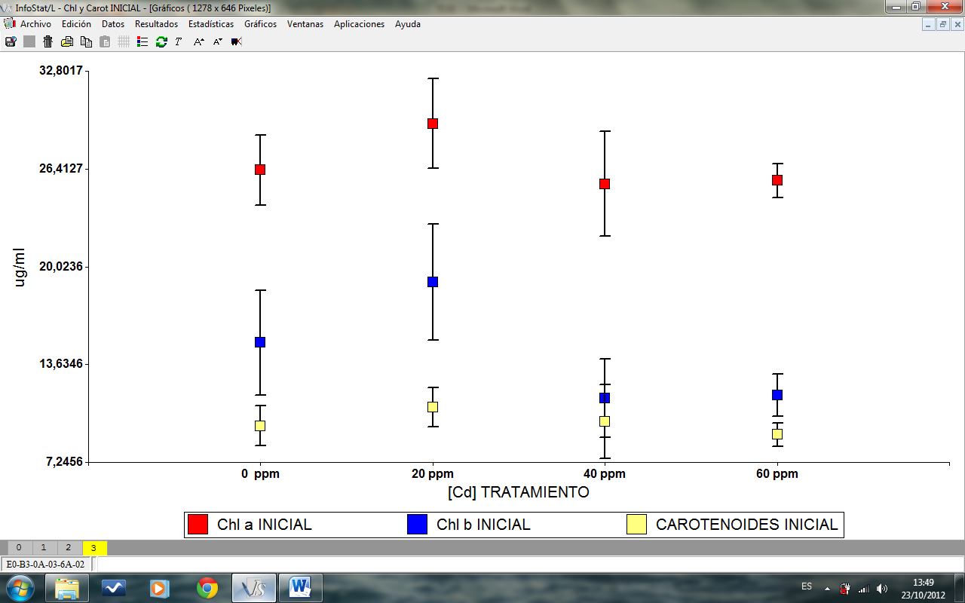
Análisis de clorofila y carotenoides de la especie vegetal
Figura 3.5 Gráfica de puntos de desviación estándar para los valores de clorofila a, clorofila b y carotenoides al inicio del estudio en los extractos de camacho (Xanthosoma undipes Koch)
(Muso, 2012).
Notes:
Finalmente y como se habló anteriormente los metales pesados tienden a unirse con diversas clases de ligandos, siendo el resultado de estas uniones ligando-metal muy perjudiciales para la célula, produciendo principalmente los siguientes fenómenos: la acción genérica sobre proteínas por inhibición de la actividad o por disrupción en la estructura de las mismas; el desplazamiento de elementos esenciales de su metabolismo estándar, produciendo efectos de deficiencia, y la catálisis de reacciones de generación de moléculas ROS (Especies Reactivas de Oxígeno) o radicales libres que provocan fenómenos de estrés oxidativo (Navarro Aviñó et al., 2007).
A su vez, el estrés oxidativo puede provocar daño a distintos niveles, destacando los siguientes aspectos: inactivación de proteínas y enzimas, fundamentalmente por la oxidación de los grupos sulfidrilo, dando lugar a puentes disulfuro que causan la interrupción del funcionamiento normal de la proteína o enzima; peroxidación lipídica de membranas, causando rupturas y subproductos de las cadenas hidrocarbonadas y efectos de daño sobre el ADN como (mutaciones, aberraciones cromosómicas, alteraciones en la síntesis y reparación de ácidos nucleicos y transformaciones celulares) (Navarro Aviñó et al., 2007).

Slide 29
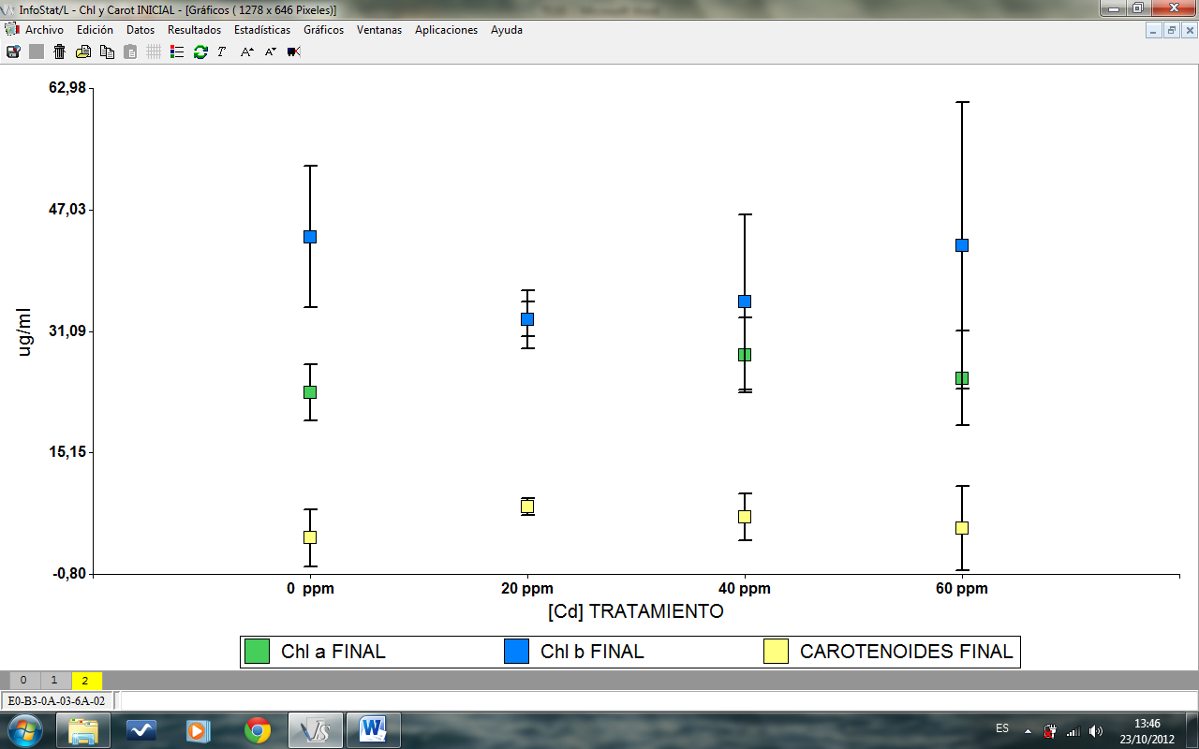
Análisis de clorofila y carotenoides de la especie vegetal
Figura 3.6 Gráfica de puntos de desviación estándar para los valores
de clorofila a, clorofila b y carotenoides al final del estudio en los
extractos de camacho (Xanthosoma undipes Koch) (Muso, 2012).

Slide 30
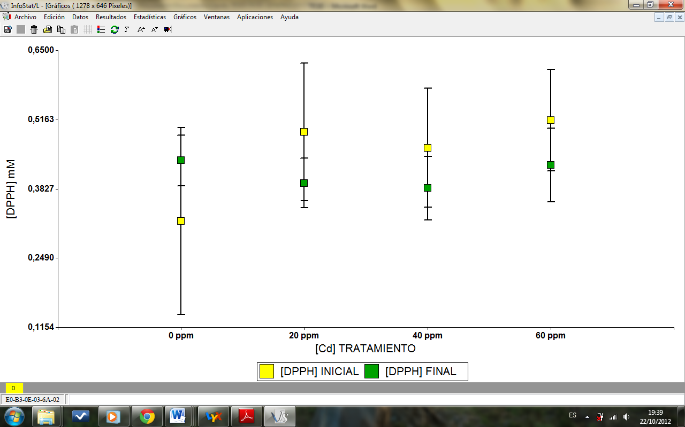
ANÁLISIS DE LA ACTIVIDAD ANTIOXIDANTE MEDIANTE LA TÉCNICA
DEL RADICAL LIBRE DPPH
Brooks et al. (1977): plantas
acumuladoras de [] muy elevadas Ni, Zn y Cd en su biomasa sin mostrar síntoma visible de toxicidad
Figura 3.8 Gráfica de puntos de desviación estándar para la
[DPPH] al inicio y al término del estudio en los extractos de
camacho (Xanthosoma undipes Koch)

Slide 31
TASA DE REMOCIÓN DE CADMIO POR PARTE DE CADA UNA DE LAS
ESPECIES UTILIZADAS EN LA PLATAFORMA DE FITORREMEDIACIÓN
Especie vegetal | Proceso de siembra | Número de plantas iniciales | Número de plantas después de los 90 días | % de Adaptación
Camacho | Trasplante | 25 | 16 | 60
Cabezona | Trasplante | 35 | 35 | 100
Dalis | Germinación | Voleo | 0 | 0
Girasol | Germinación | 25 | 1 | 4
Maíz | Germinación | 25 | 25 | 100
Tabla 3.3 Datos de la presencia de plantas de cada una de las especies vegetales en estudio (Muso, 2012).
Dalis: Drenaje deficiente
Gélvez, 2009
Girasol: Precipitaciones elevadas
Sacha Precipitaciones: 2650 a 4500 mm.
400 a 450 mm
Dimitri, 1998
Notes:
Suelo arcilloso
Altitud: 270 m.s.n.m.
Precipitaciones: 2650 a 4500 mm.
Clima: muy húmedo tropical
Normal: 28°C MIN: 18°C y MAX: 34°C

Slide 32
TASA DE REMOCIÓN DE CADMIO POR PARTE DE CADA UNA DE LAS
ESPECIES UTILIZADAS EN LA PLATAFORMA DE FITORREMEDIACIÓN
Especie | [Cd] Inicial de Suelo | [Cd] Final de Suelo | [Cd] Removido | % Remoción de Cd
Camacho | 15,957 | 7,153 | 8,803 | 55,170
Cabezona | 14,065 | 7,563 | 6,502 | 46,226
Maíz | 16,288 | 6,535 | 9,753 | 59,879
Tabla 3.4 Porcentaje de remoción de Cd de las especies vegetales en la plataforma de fitorremediación.
En suelo arcilloso
supera el límite de
absorción de otras
especies vegetales
Mahdy et al., 2007

Slide 33
TASA DE REMOCIÓN DE CADMIO POR PARTE DE CADA UNA DE LAS
ESPECIES UTILIZADAS EN LA PLATAFORMA DE FITORREMEDIACIÓN
PLANTAS ACUMULADORAS
Baker; 1981
Figura 3.13 Porcentaje de la
concentración de Cd presentes
en parte área y raíz de especies
vegetales utilizadas en la
plataforma de fitorremediación
(Muso, 2012).

Slide 34
TASA DE REMOCIÓN DE CADMIO POR PARTE DE CADA UNA DE LAS
ESPECIES UTILIZADAS EN LA PLATAFORMA DE FITORREMEDIACIÓN
% Remoción de Cd | [Cd] Parte Aérea (ppm) | [Cd] Flor (ppm) | [Cd] Raíz (ppm)
64,575 | 6,78 | 0,85 | 4,61
NUEVA
ALTERNATIVA
Tabla 3.6 Características del comportamiento del girasol en la remoción de Cd de suelo
presente en la plataforma de fitorremediación (Muso, 2012).
Notes:
Esta última medida podría conseguirse a través de la identificación y clonación de los genes responsables de la hiperacumulación de los metales pesados y su transferencia a plantas de cultivo de elevada productividad (Barceló y Poschenrieder, 2003).
Aumentar la capacidad de fitorremediadora:
Cultivo y reproducción de especies hiperacumuladoras
Optimización de las prácticas de manejo del suelo y la cosecha
Manipulación de las condiciones de la rizósfera
Desarrollo de plantas de crecimiento rápido
y alta biomasa
Capacidad de absorción mejorada

Slide 35
CONCLUSIONES
La especie vegetal en estudio presentó un mayor porcentaje de remoción (79,67%) en el tratamiento de mayor concentración del metal lo cual permite determinar que presenta un rango de tolerancia alto, lo que indica que la especie vegetal tiene una potencial capacidad fitorremediadora.
La exposición de las plantas de camacho a las concentraciones de Cd de 20, 40 y 60 ppm, no evidenciaron el inducir a un estrés oxidativo en las plantas.
Existió además una tendencia por parte de todas las especies vegetales, excepto del girasol, de acumular mayormente el metal pesado en su raíz que en los órganos de su parte aérea, tanto en vivero como en la plataforma.

Slide 36
Para la prueba de la plataforma de fitorremediación, las tasas de remoción fueron las siguientes: 55,17% para el camacho, 46,23% para la cabezona y 59,88% para el maíz.
El maíz fue la especie que presentó los mejores resultados en cuanto se refiera a tasa de remoción de Cd sobrepasando incluso a la del camacho. Esto convierte al maíz en una alternativa extra como especie no endémica para el tratamiento de suelos contaminados con Cd en el Distrito Amazónico.
El girasol fue la especie vegetal que logró translocar la mayor cantidad de cadmio hacia los órganos de su parte aérea, presentando 6,78 ppm en sus hojas y tallos y 0,85 ppm en sus flores
Las especies vegetales requirieron al menos 60 días para empezar a translocar el metal pesado a los órganos de su parte aérea.

Slide 37
RECOMENDACIONES
Sería recomendable un estudio para identificar las mejores enmiendas y agentes quelantes a utilizar en los tratamientos de fitorremediación de suelos contaminados por Cd mediante el uso del camacho.
Se sugiere un estudio más profundo del comportamiento del girasol, como una planta hiperacumuladora de Cd ya que presentó el mayor porcentaje de translocación del metal pesado hacia su parte aérea.
Sería importante realizar una investigación más minuciosa del maíz, ya que presentó la mayor tasa de remoción en el estudio en campo realizado en la plataforma de fitorremediación.

Slide 38
Sería relevante el estudio de la capacidad fitorremediadora del camacho por un período más largo de tiempo, con el fin de verificar si esta especie vegetal logra translocar una mayor cantidad del metal pesado hacia sus órganos de la parte aérea.
Se sugiere realizar un nuevo estudio variando el pH del suelo con el fin de verificar si éste afecta directamente la capacidad de absorción de Cd de dichas especies vegetales.
Se recomiendo estudiar más a fondo la vía de transporte del Cd en las especies vegetales en estudio y sus posibles efectos respecto al transporte por vía apoplástica y simplástica.

Slide 39
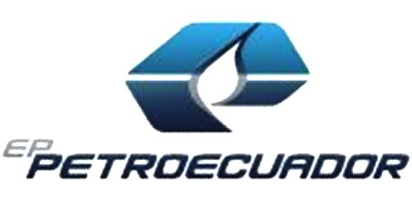
AGRADECIMIENTOS
EMPRESA PÚBLICA PETROECUADOR. CENTRO DE INVESTIGACIÓN DE TECNOLOGÍAS AMBIENTALES (CITVAS).
ESCUELA POLITÉCNICA DEL EJÉRCITO. DEPARTAMENTO DE CIENCIAS DE LA VIDA. INGENIERÍA EN BIOTECNOLOGÍA.
INSTITUTO AGROPECUARIO SUPERIOR ANDINO (IASA).

Slide 40
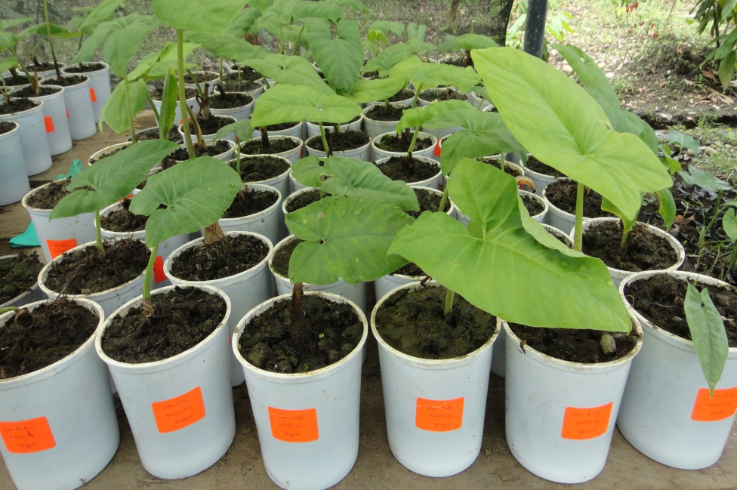
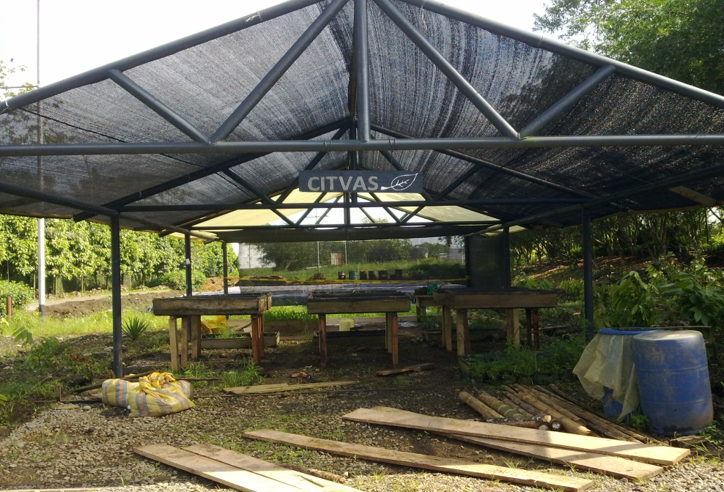
MUCHAS
GRACIAS

